Slide 1
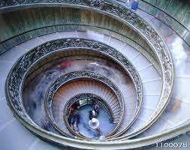

Лекція 5. Філософія Нового часу (17 -18 століття)
План
Загальна характеристика філософії Нового часу.
Емпіризм – напрям у філософії
( Френсіс Бекон, Джон Локк, Томас Гоббс).
3. Раціоналізм – напрям у філософії ( Рене Декарт, Бенедикт Спиноза, Готфрід Лейбніц).

Slide 2
Загальна характеристика філософії Нового часу (XVII с) специфіка, коло проблем, напрями, представники.
Філософія Нового часу обумовлена:
1) розвитком капіталізму;
2) розвитком експериментально-математичного природознавства;
3) послабленням впливу церкви.
Особливостями філософії Нового часу є:
1) опора на науку;
2) на перший план виходить проблема теорії пізнання та «наукового методу»
3) боротьба емпіризму та раціоналізму.

Slide 3
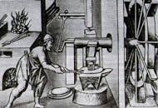
ОСНОВНІ РИСИ
Основні риси філософії Нового часу (ХVІІІ ст.):
1. Зв’язок з наукою. Критика схоластики;
2. Впровадження в науку експериментальних і математичних методів дослідження;
3. Розробка і застосування в процесі пізнання методів індукції і дедукції.
4. Раціоналізм і емпіризм як визначальні напрямки філософії Нового часу;
5. Розробка вчення про людину і її невід’ємні права;
6. Просвітництво;
7. Розробка договірної теорії держави, вчення про її сутність та природне походження.

Slide 4
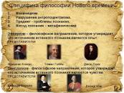
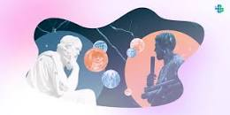
Емпіризм ( з гр. - досвід) - це напрям в теорії пізнання,.
який визнає чуттєвий досвід єдиним джерелом пізнання, а також стверджує, що всі знання обґрунтовуються в досвіді та шляхом досвіду.

Slide 5
Виділяються два види емпіризму:
1) матеріалістичний емпіризм, який визнає, що джерелом чуттєвого досвіду є об’єктивно існуючий зовнішній світ (Ф.Бекон, Т.Гоббс, Дж.Локк);
2) ідеалістичний емпіризм, який обмежує досвід сукупністю почуттів або уявлень, а також заперечує те, що в основі досвіду лежить об’єктивний світ (Дж.Берклі, Д.Юм).

Slide 6
Раціоналізм - це вчення у теорії пізнання
згідно з яким раціо, розум єдиним джерелом знання
Раціоналізм позначає:
Віру в розумність та логічність усього існуючого.
Віру в силу доказів.
Віра в можливість перетворення світу на розумних началах ( підгрунті)

Slide 7
Основна протилежність між емпіризмом та раціоналізмом
полягає у питанні про походження знання.
Деякі раціоналісти згодні з тим, що в розумі немає нічого, чого б раніше не було в почуттях. Головна протилежність їх поглядів в тому, що емпіризм виводить всезагальний та необхідний характер знань не з самого розуму, а з досвіду. Т. Гоббс, Юм дійшли висновку, що досвід не здатний надавати знанню необхідне та всезагальне значення.

Slide 8
Ф. Бекон (22 січня 1561, Лондон — 9 квітня 1626) — англійський політик
«Новий Органон» (1620), у якій він перевизначив завдання природничої науки, вбачаючи у ній засіб для експериментального відкриття і метод посилення влади людини над природою; «Нова Атлантида» (1626), що описує той утопічний стан, у якому звичайно відбувається пошук і використання наукової істини.
Бекон розробив новий, антисхоластичний метод наукового пізнання. Догматичній дедукції схоластів він протиставив індуктивний метод, що ґрунтується на раціональному аналізі дослідних даних. Матеріалізм Бекона — непослідовний. Визнаючи об'єктивність і пізнаванність матеріального світу, активність матерії та її рух, вірячи у силу розуму і науки, Бекон робив поступки теології і додержувався вчення про т. з. двоїсту істину. Найважливіші філософські твори Б.: «Новий Органон», «Про принципи і начала».

Slide 9
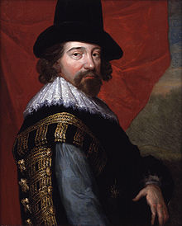
Френсіс Бекон ( підкорення природи)
• Основним завданням філософії вважав
розроблення такого методу пізнання,
який підніс би ефективність науки на
новий рівень;
• Розрізняв «плодоносне» та «світлоносне»
пізнання, «плодоносне» - приносить користь, «світлоносне»- збільшує можливості
пізнання;
• Пізнавальна програма включала в себе
критичну та позитивну частини;
• Вважав,що формуванню істинного знання
заважають так звані «ідоли», що нагромаджені
в історії пізнання ;

Slide 10
У процесі пізнання
людині
перешкоджають
«ідоли»
«ідоли роду» – це
загальні помилки,
яких людина
допускається в
процесі пізнання.
Вони зумовлені
обмеженістю і
недосконалістю
органів відчуття.
«ідоли печери»
це помилки,
які ми робимо
виходячи з нашого
рівня освіти,
виховання,
оточення.
«ідоли ринку»– це
омани, пов’язані
з людським
спілкуванням,
неправильними
використанням
мови, некритичним
ставленням
до інформації.
«ідоли театру» – це
орієнтація на
авторитети, хибні
вчення, які своєю
зовнішньою
досконалістю
вводять нас в
оману.

Slide 11
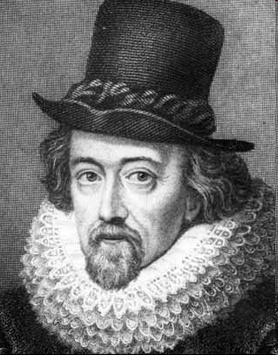
Висновок: автор в науці, закликав спиратися на факти, на; був одним із засновників
індуктивного методу пізнання (від
спостереження одиничних явищ
відбувається перехід до формулювання
загальних ідей і законів);
• Підкреслював, що розум людини
повинен органічно поєднувати
емпіричні та раціональні підходи в
поясненні світу.

Slide 12
То́мас Гоббс (1588 — 1679) — англійський філософ. Послідовниками його стала вся подальша західна політична філософія, засновав модель суспільства
Робота – Левіафан
1.Т. Гоббс визнавав дедукцію та індукцію як наукові методи.
2. Як номіналіст, Т. Гоббс ототожнював людське мислення з мовою, оскільки слова переводять внутрішню мову в зовнішню, роблячи тим самим можливим спілкування між людьми.
3.Т. Гоббс називав слова іменами, які є умовними по відношенню до речей.
Безперервне утворення нових слів, а також відмінності мов свідчать про штучність мови, і не Бог, а людина стає творцем своєї мови, без якої неможлива жодна культура.

Slide 13
Природний стан людей
війна всіх проти всіх!
Відправною позицією міркувань Гоббса про суспільство та державу є поняття «природний стан людей». Введення цього поняття дало змогу філософії створити першу абстрактно-ідеальну модель суспільства, яку можна було використовувати у вигляді порівняльного еталону для фіксації подібностей та відмінностей між різними станами суспільства, державами тощо. Природний стан людей охарактеризовано у Гоббса як можливість одних людей перешкоджати у досягненні своїх цілей іншим людям. Саме таке становище осіб, які здатні ставити перед собою цілі та діяти, їх досягаючи, призводить до природної прихованої війни між усіма людьми. Вихід з неї було знайдено в організації суспільства.
Однак суспільство може існувати лише на збіганні інтересів людей. А досягти цього можна тільки на шляху домовленості, яка є штучною та формальною. Таким чином, людям був потрібен механізм забезпечення виконання таких домовленостей. Ним стала суспільна влада, володарі. Влада здатна існувати лише в разі відмови людей від права повного володіння собою. Саме таким чином на місце природних законів через утворення держави вводяться закони штучні, суспільні.

Slide 14
Сутність матеріалізму Т. Гоббса:
1) світ - це сукупність тіл, підпорядкованих закону механічного руху;
2) заперечення існування душі як особливої субстанції;
3) єдиною субстанцією виступають матеріальні тіла;
4) знання виходить із почуттів шляхом поділу, порівняння та сполучення;
5) віра у Бога - плід уяви.
Т. Гоббс визнавав дедукцію та індукцію як наукові методи.
Як номіналіст, Т. Гоббс ототожнював людське мислення з мовою, оскільки слова переводять внутрішню мову в зовнішню, роблячи тим самим можливим спілкування між людьми.
Т. Гоббс називав слова іменами, які є умовними по відношенню до речей.
Безперервне утворення нових слів, а також відмінності мов свідчать про штучність мови, і не Бог, а людина стає творцем своєї мови, без якої неможлива жодна культура.

Slide 15
Етика Гоббса
походить від незмінної чуттєвої «природи людини». Основою моральності Гоббс вважав «природний закон» — прагнення до самозбереження та задоволення потреб. Доброчесність зумовлена розумним розумінням того, що сприяє і що заважає досягненню добра. Моральний обов'язок за своїм змістом збігається з громадянським обов'язком, що випливає з суспільного договору.

Slide 16
Погляди на державу
Гоббс вирізняє три типи держави:
1) влада — зібрання і кожний громадянин має право голосувати (демократія);
2) влада зібрання, але лише деякі мають право голосувати (аристократія);
3) верховна влада тільки у одного (монархія).

Slide 17
Висловлювання Т. Гоббса:
- Любов є уявлення людини про її потреби в особі, до якої її тягне.
- Краса - це обіцянка щастя.
- Спогади або пам’ять про речі називається досвідом.
- Люди судять по собі не лише про інших людей, але і про всі інші речі, і оскільки після руху вони відчувають біль або стомленість, то вважають, що будь-яка річ стомлюється від руху і шукає за власним бажанням відпочинок: при цьому люди так не питають себе, чи не є це бажання спокою, яке вони в собі знаходять, лише іншим рухом?
- Зло, яке ми не можемо ні подолати, ні уникнути, ми ненавидимо.

Slide 18
Р. Декарт (1596-1650) - французький філософ, математик, фізик (опора на скепсіс) метод сумніву «Cogito ergo sum» картезіанство
Р. Декарт, орієнтуючись на конструктивні можливості математичного знання, сформулював правила методу. У цих правилах набуває свого вираження раціоналістична впевненість Декарта в тому, що розум (потенційно або реально) володіє висхідними, абсолютно вірогідними аксіомами знання, які доступні лише інтуїції, тобто чіткому, виразному сприйняттю, а в зв'язку з цим і методологічна, абсолютизація можливостей дедукції як способу одержання нового знання.
За Декартом, істинна дедукція, на відміну від логічної, від силогізму, набуває вираження в одержанні абсолютно нових істин. Тому така дедукція тлума­читься як евристичний метод.

Slide 19
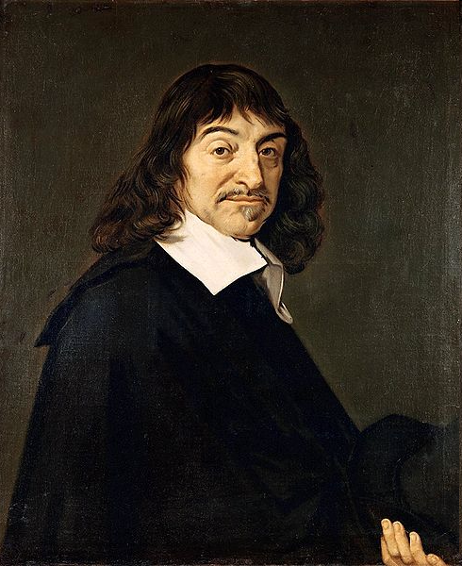
Онтологія=Гносеологія
Суть онтології Декарта:
• єдине, що може бути надійним джерелом
“ природного світла ”, є Бог;
• Бог - основа світобудови і пізнання ;
• світ складається з двох окремих субстанцій:
матеріальної і духовної;
• першоосновою матеріальної субстанції є
протяжність;
• протяжність необмежена, необмежений і
Всесвіт;
• матеріальна субстанція єдина і всюди одна
й та сама, нескінченно подільна;
• головним атрибутом духовної субстанції є
мислення;
• взаємодія між субстанціями в світі зумовлена
посередництвом Бога.

Slide 20
Дуалізм Декарта
Декарт, наділивши духовну субстанцію атрибутом мислення, матеріальну субстанцію наділяє атрибутом протяжності. Матерію він розу­міє таким чином, що відкидає як атомістичні погляди про існу­вання неподільних атомів і пустоти, так і античні та середньовіч­ні концепції матерії.
У Декарта матерія сама по собі вже подана, а це означає, що вона не просто можливість, а дійсність, яка навіть носить назву субстанції, тобто того, що може існувати саме по собі, не маючи потреби ні в чому іншому, крім Бога, який створив її.
У тій картині світу, яку, виходя­чи із своєї онтології, розробляє Декарт, саме геометричне ба­чення цього світу стає домінуючим.

Slide 21
Суть онтології Р. Декарта
Єдине, що може бути
надійним джерелом
“природного світла”, є Бог
Бог – основа
світобудови і пізнання.
Матеріальна
субстанція єдина
і всюди одна
й та сама, нескінченоподільна.
Взаємодія між
субстанціями в світі
зумовлена посередництвом
Бога.
Першоосновою
матеріальної субстанції
є протяжність.
Протяжність необмежена,
необмежений і Всесвіт.
Головним атрибутом
духовної субстанції
є мислення.

Slide 22
Бенеди́кт Спіно́за 24.11.1632-21.02.1677
— голландський філософ, за походженням із португальських євреїв, один з найвідоміших пантеїстів. Розвинув вчення про єдину, невичерпну, нескінченну субстанцію, з безмежною кількістю атрибутів: людям відомі тільки два атрибути протяжність і мислення; тобто ця субстанція є причиною самої себе.
Суб’єкт = об’єкт, Бог = Природа

Slide 23
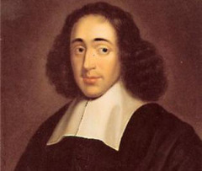
Свобода це пізнана необхідність
• субстанція єдина і всеохоплююча, включає в свій зміст всі можливі явища дійсності;
• мислення і протяжність постають не
окремими субстанціями, а атрибутами
(найпершими невід'ємними якостями)
єдиної субстанції;
• у світобудові Бог і природа є те ж саме, тобто
субстанція водночас є абсолютне мислення і
все реальність;
• в світі порядок ідей і порядок речей
принципово збігаються;
• всі речі та явища - лише різні міри поєднання
модусами - мислення і протяжності;
• людина найбільш яскраве та виразне поєднання
модусу - тіла та модусу - душу.

Slide 24
Г. В. Лейбніц (1646-1716) - німецький філософ, вчений, громадський діяч
Робота – «Монадологія»
Г. В. Лейбніц розвивав плюралістичну концеп­цію об'єктивного ідеалізму в ученні про монади - різні неподільні духовні субстанції, які становлять світ первинний, ідеальний, осягнути який можна ли­ше розумом. Монад не лише нескінченно багато, вони утворюють певну ієрархію, в межах якої має місце процес їхнього роз­витку.
Найнижчими в упорядкуванні монад є ті, які в основному утворюють неорганічну природу. Це - каміння, земля тощо. Ці монади «сплять без сновидінь», але вся природа повна життя. Більш високий другий клас монад: це ті, які мають відчут­тя і споглядання (сприйняття, перцепції). Найменш розвине­ним представникам цього класу притаманні підсвідомі, напівсві­домі, невиразні споглядання. До цього класу належать твари­ни. Нарешті, до найвищого класу монад він відносив душі людей з їхніми здібностями до самосвідомості, активного міркування. Лейбніц вважав, що у Всесвіті є живі істоти, досконаліші за людей і в духовному, і в тілесному відношенні. Великою заслугою онтології Лейбніца було те, що він наблизився до висновку про нерозривний зв'язок матерії і ру­ху, а кожну із монад розглядав як «живе дзеркало Всесвіту».

Slide 25
Висловлювання Г. Лейбніца:
- Бажання підпорядкувати собі зброєю народи цивілізовані і войовничі які в той же час люблять свободу, сьогодні - це майже всі народи Європи, - є не лише злочином, але й божевіллям.
- Слабкі бояться гніту, сильні остерігаються, що їх свавілля буде обмежене.
- При поясненні тілесних явищ не слід без потреби залучати ні Бога, ні яку-небудь іншу матеріальну річ, форму або властивість, наскільки можливо, слід виводити з природи тіла і його первинних властивостей величини, фігури і рухи.
- Дві речі мені дуже стали в пригоді. По-перше, те, що я був самоучкою, автодидактом, і по-друге, те, що я в кожній науці, коли ще звичайне недостатньо засвоїв, шукав нового.

Slide 26
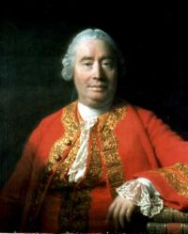
Девід Юм (1711-1776)
«Трактат про людську природу».
філософські ідеї Юма мають матеріалістичний характер. Юм вважає, що людський досвід складається зі сприйняття, а сприйняття у свою чергу діляться на враження (відчуття та емоції) та ідеї (згадування та уяви). Після сприйняття той, хто пізнає починає опрацьовувати цю уяву.
Розлад по подібності та розбіжності далеко один від одного ,або поруч (називає це «простором»). Що ж тоді є джерелом відчуття сприйняття? Юм тоді виводить три гіпотези:
Існують образи об’єктивних предметів (теорія відображення, матеріалізм).
Світ — це комплекс відчуттів сприйняття (такий собі суб’єктивний ідеалізм).
Відчуття сприйняття викликається у нашому розумі Богом, вищим духом (об’єктивний ідеалізм).
Юма вважають одним із відомих шотландських філософів, який став представником двох філософських напрямів – емпіризму та агностицизму.

Slide 27
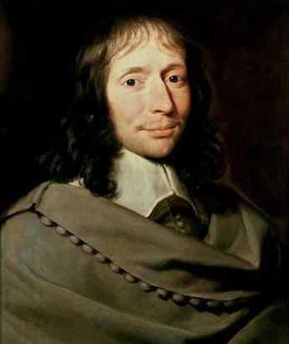
Блез Паскаль (1623-1662)
Праця “Думки”
• людина - це “мислячий очерет”, але вона перевершує природу тим, що може всю її
осмислити й пізнати;
• єдиною життєвою опорою для людини
може бути Бог.
Філософський песиміз, як фізичний об’єкт я загубився у Всесвіті

Slide 28
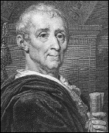
Ш.Л. Монтеск’є (1689-1755)
• Виступаючи прибічником “природного
права”, вважав, що кожен народ живе
в особливих природних умовах, тому
потребує особливої форми правління:
аристократії, демократії , деспотії або
монархії.
• Наприклад, він вважав, що на бідних за
врожайністю землях деспотія не мала б
успіху, тут як засіб можлива лише
демократія.
• виступав за принцип розподілу
влади – на законодавчу, виконавчу, і
судову.

Slide 29
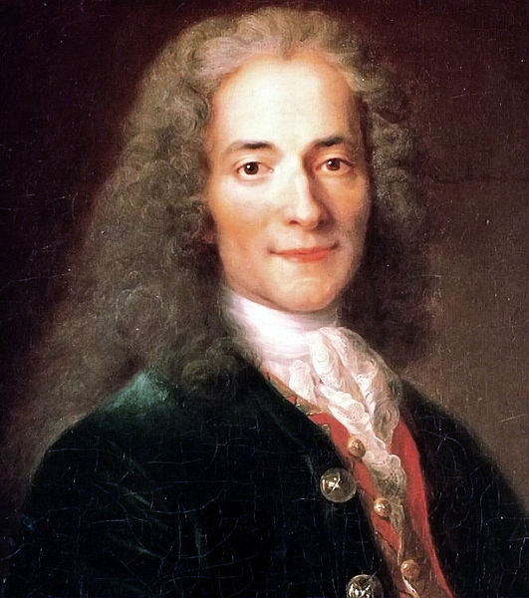
Ф.Вольтер (1694-1778)
• противник егалітаризму (рівність);
• на чолі держави повинен стояти
освічений правитель, який керує у межах конституційної монархії;
• царство розуму або свободи запанує
лише тоді, коли в суспільстві діятимуть
“розумні” закони, гарантом яких є
держава;
• раціонально побудоване суспільство дає
людині свободу слова, передбачає
єдність “я” і суспільного інтересу.

Slide 30
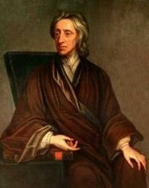
Джон Локк (1632-1704) «чиста дошка» ідеї (мислі суб’єкта)
один із засновників емпіричної психології, з характерним для неї методом самоспостереження (інтроспекції) . У розділі його «Досліду», в якому розглядаються ідеї рефлексії, Локк, власне, і викладає своє психологічне вчення.
• заперечив існування ”вроджених ідей”,
так як від народження мозок людини
“tabula rasa“ – чиста дошка, тобто в ньому немає нічого, окрім простої здатності бути
органом пізнання і мислення;
• вважав, що існує два джерела знань:
відчуття, які дають нам прості ідеї (біле,
овальне, солодке), і рефлексія - діяльність
розуму, спрямована на зіставлення й
узагальнення простих ідей та утворення їх
на основі “складних ідей”

Slide 31
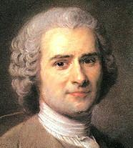
Жан-Жак Руссо (1712-1778)
• природним станом людини є об'єднання
людей у рівноправні спільноти;
• рівноправ'я порушила приватна власність, яка розшарувала суспільство на багатих і
бідних;
• нерівність людей треба усунути розумно:
кожна людина повинна володіти рівною
часткою власності.

Slide 32
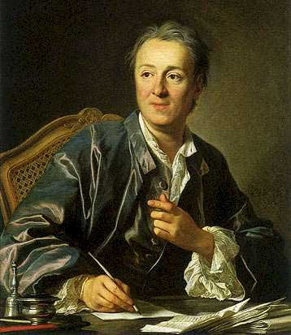
Д.Дідро (1713-1784)
• надія на освіченого “монарха”;
• критика деспотичного правління;
• за конституційну монархію;
• прихильник теорії “суспільної угоди”;
• висловив думки про республіканську
форму правління;
• заперечив вимоги церкви щодо
керування державою і втручання її у політику;
• пропонував ліквідацію станових
привілеїв;
• вважав, що свідомість своїм походженням зобов'язана не Богові, а еволюції людини;
• питання пізнання вирішував з позиції
сенсуалізму.

Slide 33
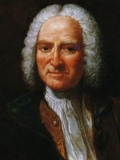
П.А. Гольбах (1723-1789)
• вірив у здатність людського розуму
пізнавати навколишній світ;
• вважав перевагу діяльності видатних осіб у творенні історії;
• віра в розум допомагає людям позбутися
тривог перед неминучою фатальністю, яка
діє у світі;
• свобода - ілюзорна;
• відводив велику роль етиці у вихованні
людей.

Slide 34
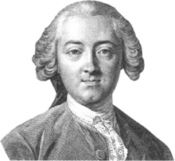
К.А.Гельвецій
• прагнення до насолоди життям
зумовлює вчинки людей і виступає
своєрідною рушійною силою розвитку суспільства;
• пристрасті індивіда залежать як від
природи, так і від навколишнього
соціального середовища;
• процес формування пристрастей
зумовлює оточення;
• індивідуальні особливості, нерівність розумових здібностей виводив із конкретної діяльності з оточення, з досвіду окремої людини.

Slide 35
Висновки
Основні риси філософії Нового часу:
Раціоналізм
Емпірізм
Природоцентризм
Етичний раціоналізм
Критика схоластики, вільнодумство
Механістичне розуміння світу

